Slide 1

武汉大学测绘学院
2021年地球物理仪器与观测技术研讨会
（第四部分·回顾）
2021-11-29
龚峻仪

Slide 2
目 录
01
缪子成像在地学中的应用简介
02
大气瞬态发光现象观测与应用介绍
03
活动断裂带气体地球化学观测介绍
04
福建及台湾海峡联测实验与进展
05
断裂带精细结构成像的主被动源联合探测

Slide 3
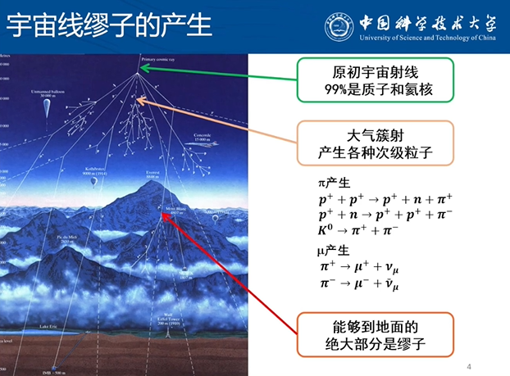
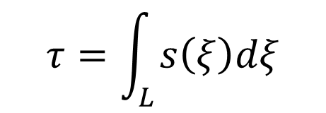
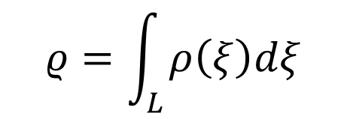
缪子成像在地学中的应用简介
通量均匀、稳定
（性质很好的被动源）
缪子成像方程
$$ρ=\int_{L}^{ }{ρ\left(ξ\right)dξ}$$
联系
相似
缪子在传播时与物质相互作用，主要通过电离作用损失能量。衰减与穿透密度×长度之积相关。
综合缪子观测与理论通量比值，即可获得缪子穿透的密度长度之积的观测值。
穿透能力：对于常见的研究对象，通常为几百米到几公里量级
地震走时成像方程
$$τ=\int_{L}^{ }{s\left(ξ\right)dξ}$$

Slide 4
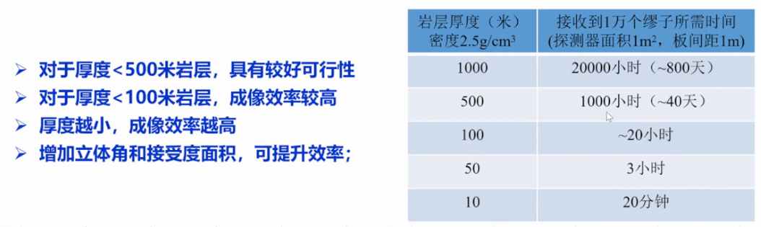
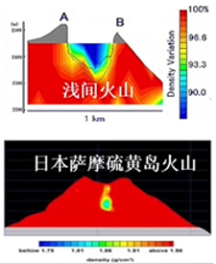
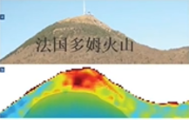
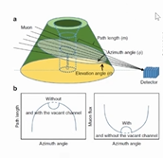
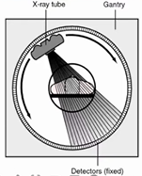
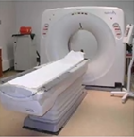
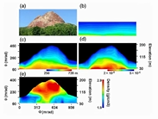
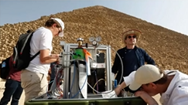
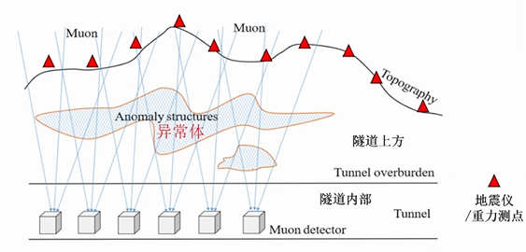
缪子成像在地学中的应用简介
问题：难以研究地球深部密度
传统地学中，关于密度结构研究的问题
“源从宇宙中来”
重力方法：分辨率低、垂向分辨不足、多解性强。
地震成像方法：得到的是高分辨率波速结构，需要依据波速-密度经验关系转换为密度。这种转换会使得结果可靠性受到影响。
缪子成像：有望成为一种新的高分辨率密度结构地球物理成像方法
测量效果
测量方式

Slide 5
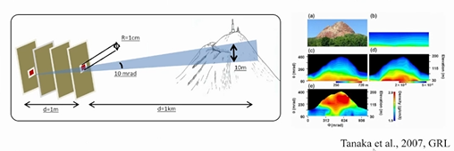
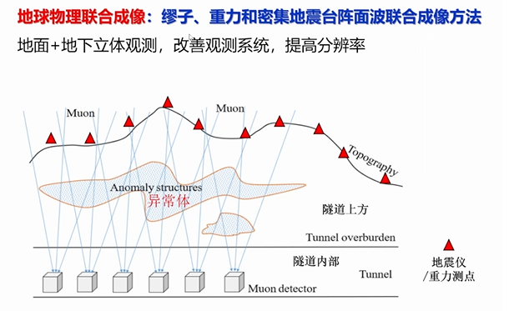
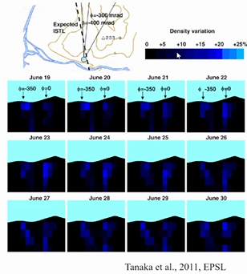
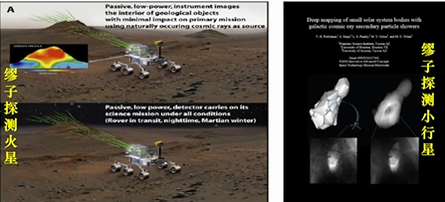
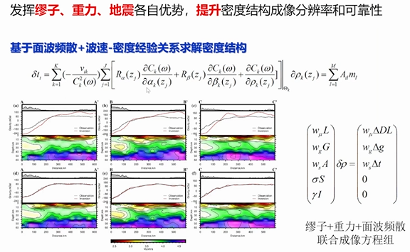
缪子成像在地学中的应用简介
应用场景：
考古（金字塔、墓室等）；
城市地下空间、隧道检测；
山体滑坡、水库坝体灾害监测；
……
当前缪子成像方法在地学中的应用实例
降雨对断裂带密度分布变化的影响
火山岩浆运移研究
深空探测
断裂带相关研究
更好的浅表地下成像

Slide 6
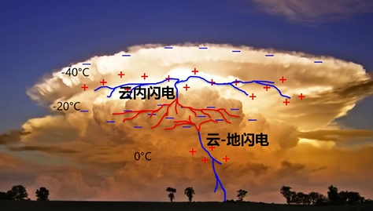
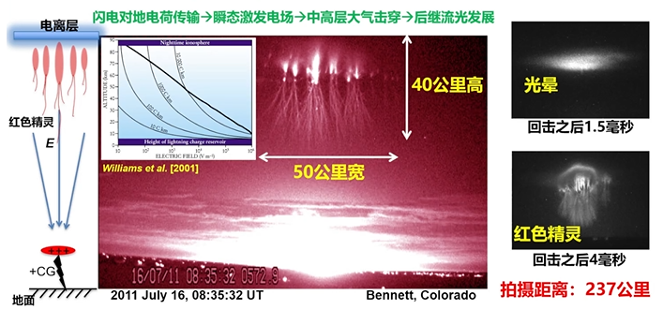
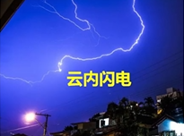
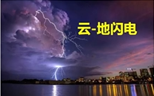
大气瞬态发光现象观测与应用介绍
空间尺度大
涉及近地空间安全
“雷暴云顶往上发展的放电发光现象”
雷暴云
雷暴云
科学意义：陆上/海上放电机制存在不同，有待进一步研究。
观测缺乏：鼓励爱好者参与研究。专业科研人员提供引导、培训，仪器共享等等。
存在问题：理论、观测体系尚不成熟，是否有必要展开系统性研究的必要性尚待明确。

Slide 7
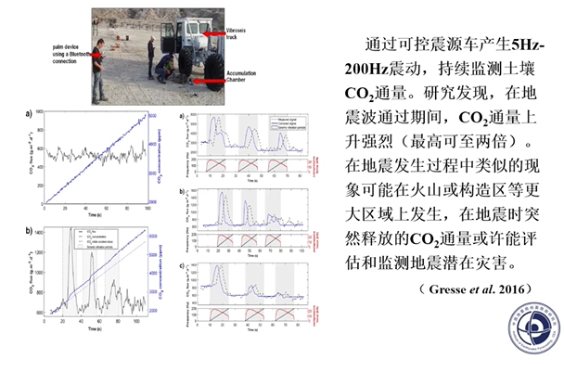
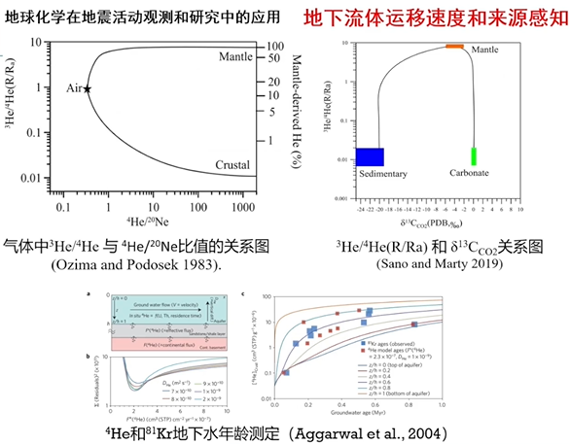
活动断裂带气体地球化学观测介绍
地下物质运移和积累是一个有着综合效应的过程
→地球化学方法：可以对相关过程进行丰富的定量研究
地震孕育发生过程中地应力作用常使岩石圈脱气增强、大地电磁和化学反应导致近地表大气CO、CO2、CH4，甚至H2等气体含量的增加。气体化学组成和同位素特征与区域地质背景密切相关。（郑国东，2021）

Slide 8
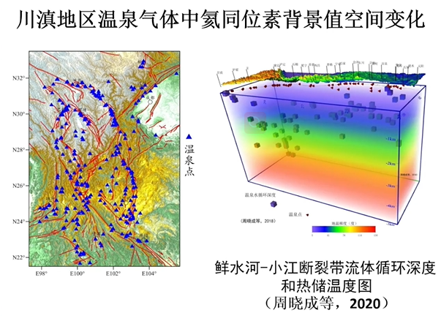
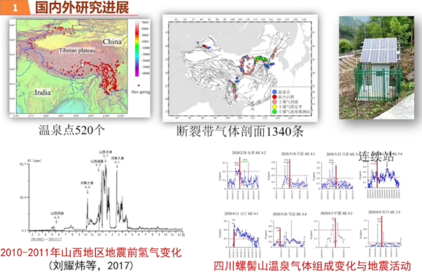
活动断裂带气体地球化学观测介绍
发展现状：注重观测数据集的扩大与积累

Slide 9
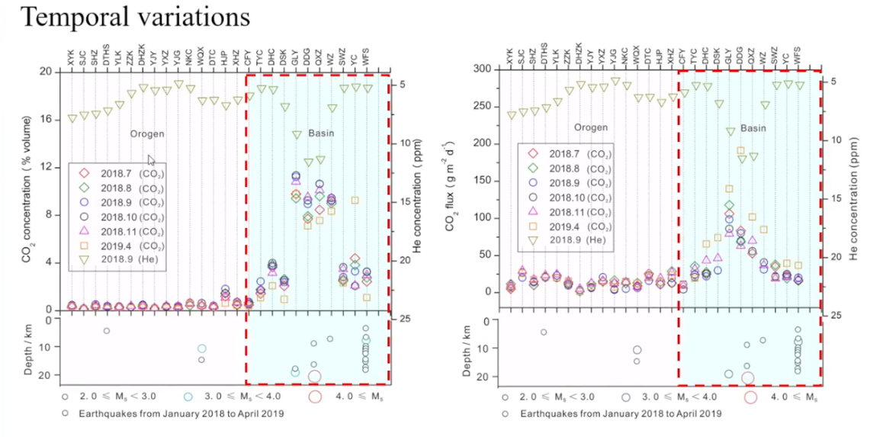
活动断裂带气体地球化学观测介绍
发展现状：与其他的地学资料或研究进行比对
地球化学记录
地震事件记录

Slide 10
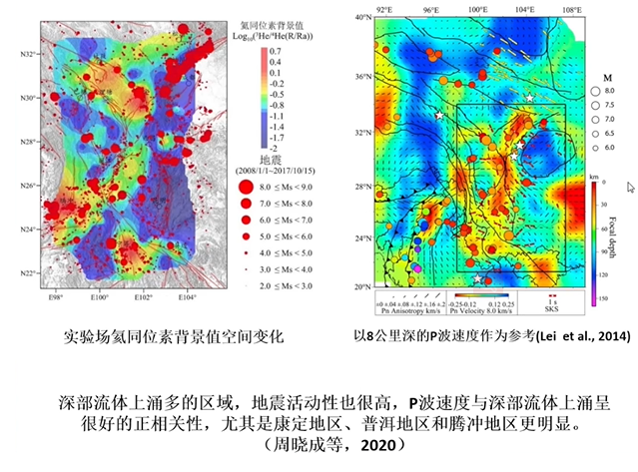
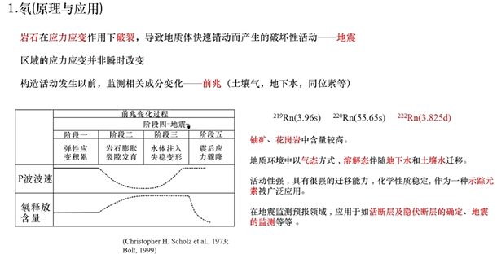
活动断裂带气体地球化学观测介绍
发展现状：与其他的地学资料或研究进行比对
与地震相关的理论基础，是否可以更新？

Slide 11
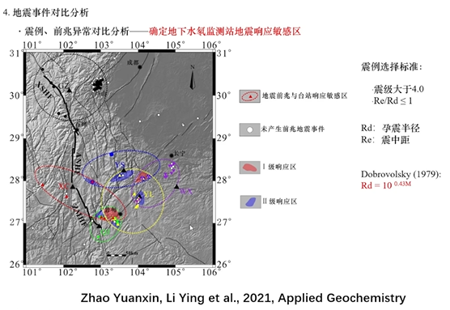
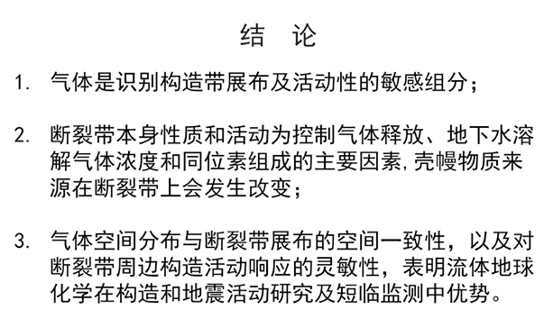
活动断裂带气体地球化学观测介绍
发展现状：在比对分析中，探索对解释有益的，潜在的概念与指标

Slide 12
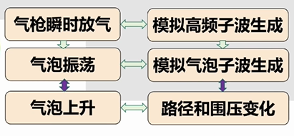
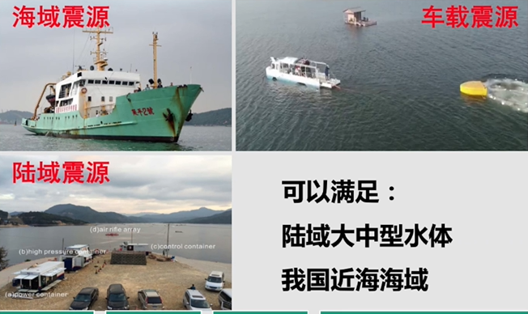
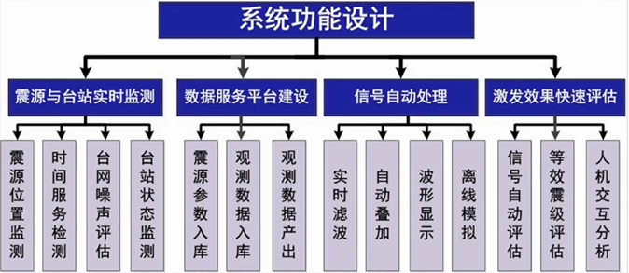
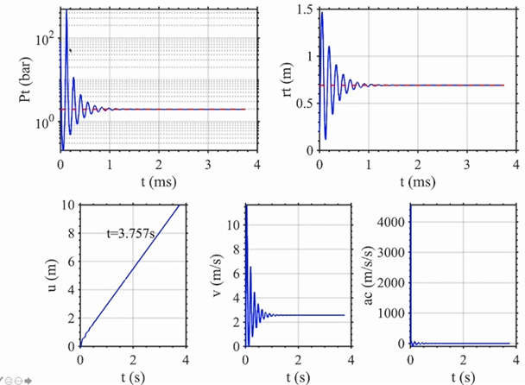
福建及台湾海峡联测实验与进展
报备方便
运输准备简单
环境负面影响小
优势
气枪震源
（相对于传统爆炸源）
相关工作
气枪源子波模拟
气枪震源激发装置研制
气枪震源实验实时处理系统研发

Slide 13
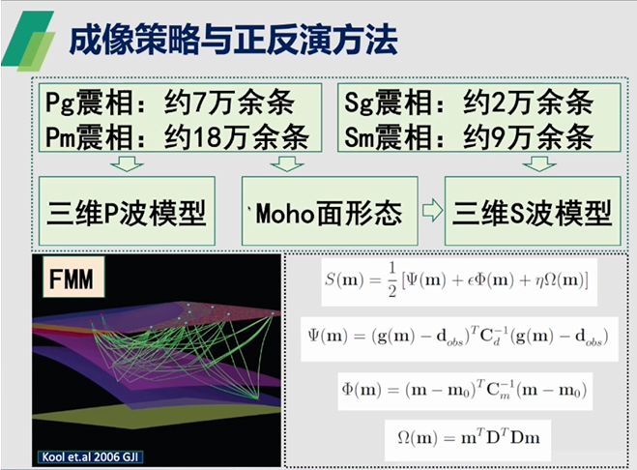
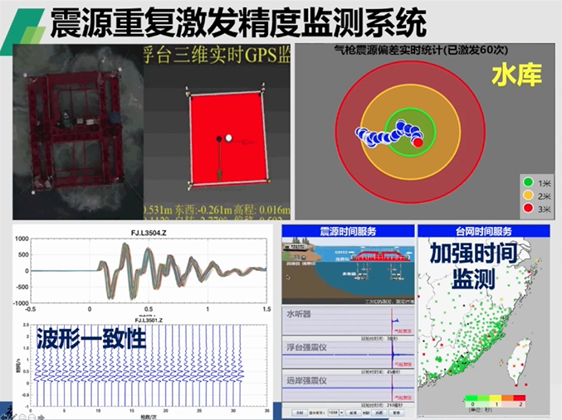
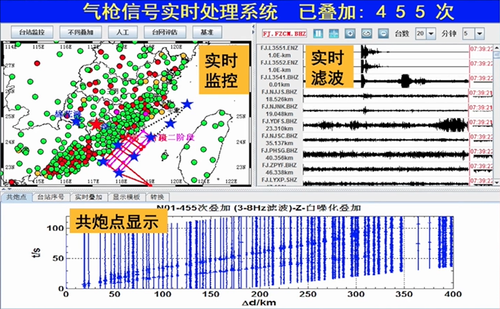
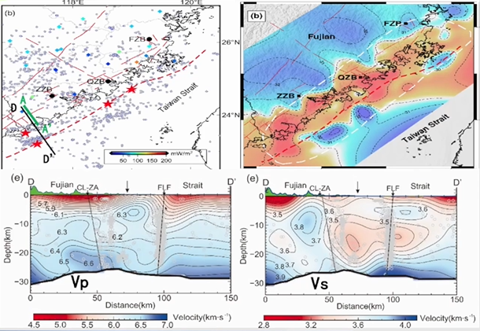
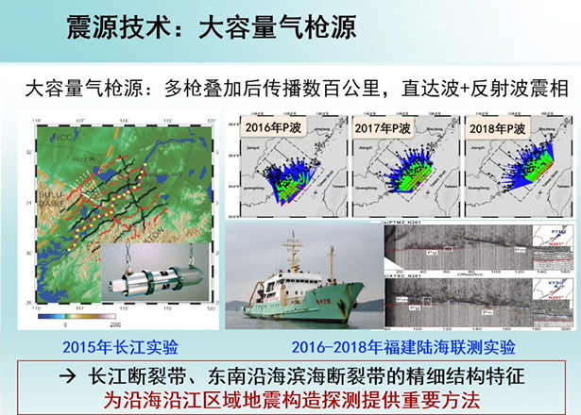
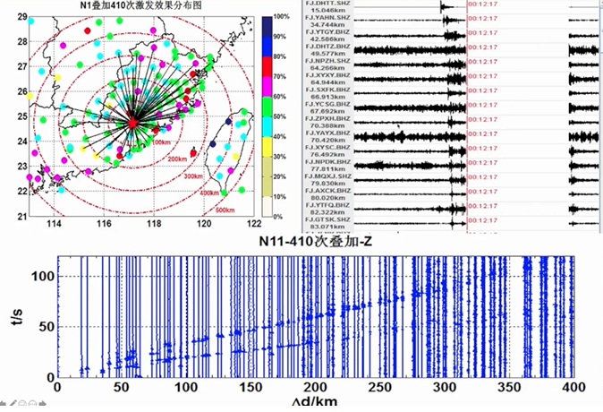
福建及台湾海峡联测实验与进展

Slide 14
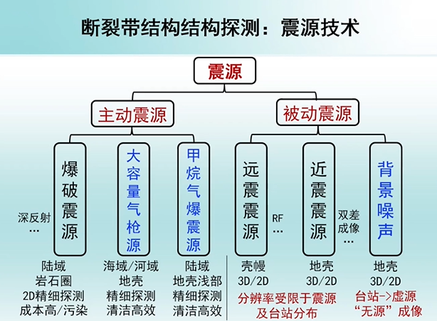
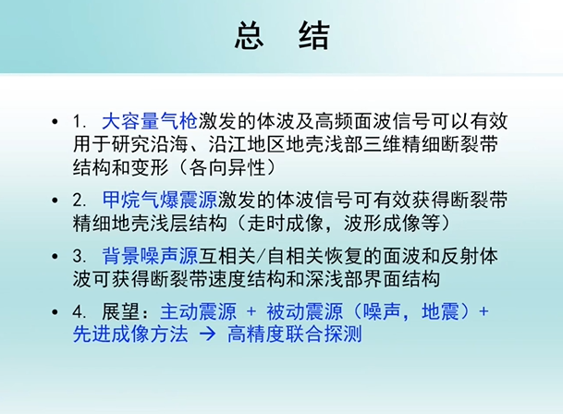
断裂带精细结构成像的主被动源联合探测
方法综述

Slide 15
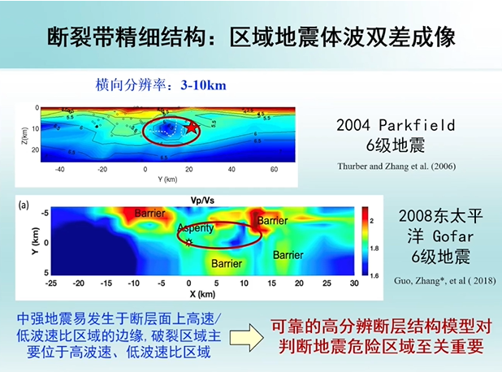
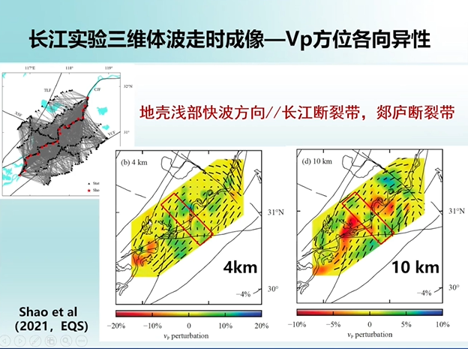
断裂带精细结构成像的主被动源联合探测

Slide 16
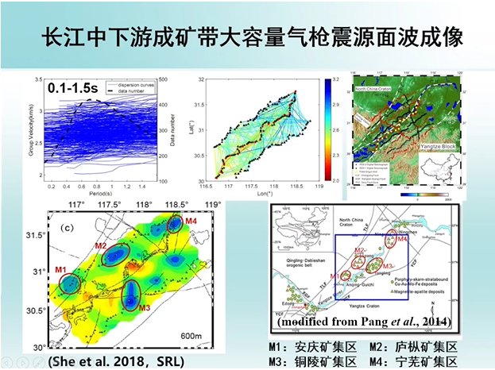
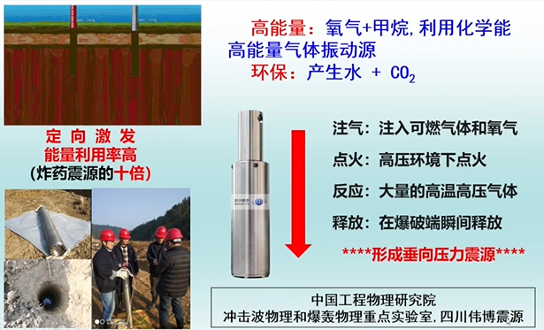
断裂带精细结构成像的主被动源联合探测
甲烷气爆震源
地面炸药源
甲烷气爆震源
气枪震源研究各向异性？

Slide 17
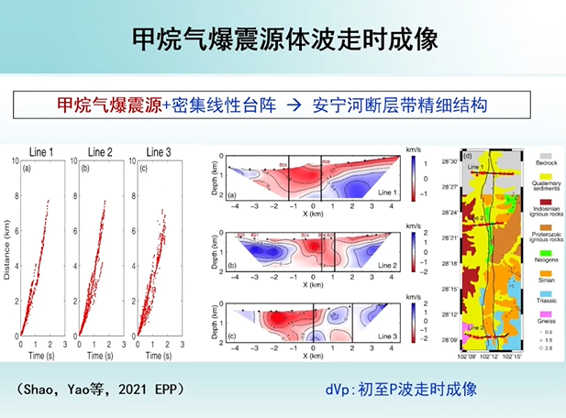
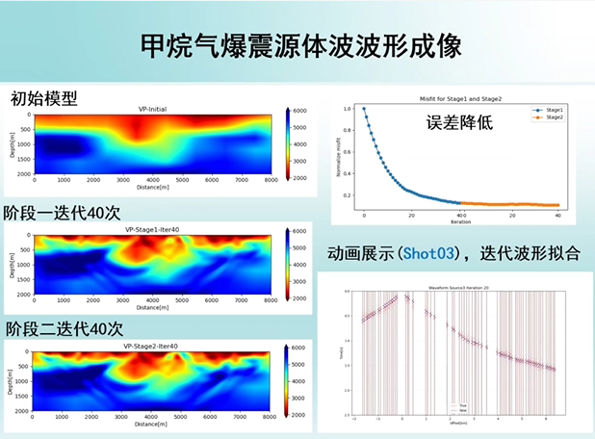
断裂带精细结构成像的主被动源联合探测

Slide 18
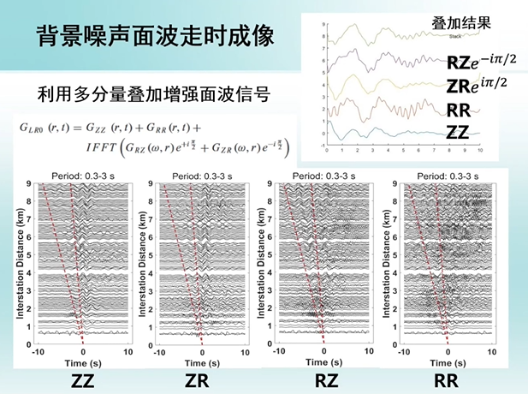
断裂带精细结构成像的主被动源联合探测

Slide 19
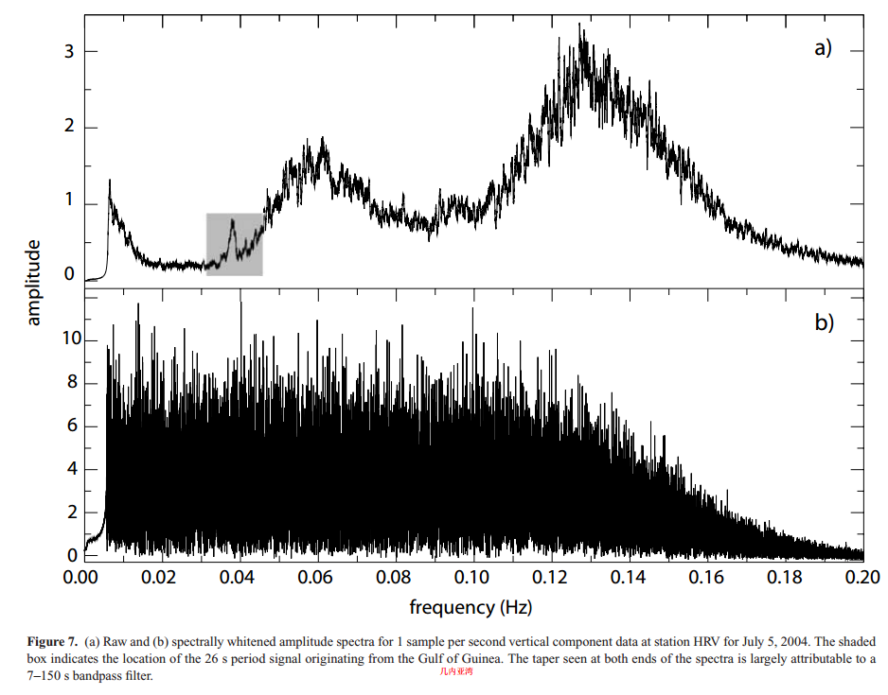


断裂带精细结构成像的主被动源联合探测
Secondary Microseisms(peak at: T~7.5 s)
Earth Hum(T>50 s)
滤波器：T：0.25 s~2 s
Primary Microseisms(peak at: T~15 s)
(Bensen, 2007)
滤波器：T: 20 s ~ 100 s

Slide 20


断裂带精细结构成像的主被动源联合探测

Slide 21
谢 谢！

